Slide 1
Ataskaita po finansavimo pabaigos DMS
instrukcija vartotojams

Slide 2
Ataskaitos po finansavimo pabaigos (APFP) paskirtis
APFP naudojama projekto priežiūros informacijai pateikti po projekto finansavimo pabaigos. APFP modulis užtikrina, kad visa projekto priežiūros informacija būtų kaupiama vienoje vietoje ir galėtų būti perduodama tolimesniam derinimui bei tikrinimui.
Registruojamos APFP ataskaitos už projekto sutartyje nurodytą laikotarpį
Pildomi projekto stebėsenos rodikliai ir jų reikšmės
Įkeliami projektą pagrindžiantys dokumentai ir rinkmenos
Užpildyta APFP pateikiama vertinimui ir tikrinimui
Peržiūrimi pranešimai, komentarai ir būsenų pasikeitimai

Slide 3
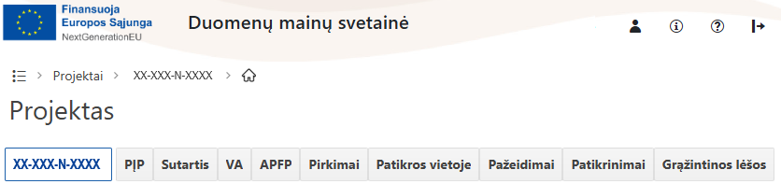
Kada APFP modulis tampa prieinamas
APFP pasiekiama per kelią: Projektai → pasirenkamas ir atidaromas projektas → APFP.
Atidaromas skirtukas „APFP“
APFP registravimas leidžiamas tik tada, kai:
projekto būsena yra „Baigta įgyvendinti“
sutartyje yra pažymėta, kad po projekto finansavimo pabaigos bus teikiamos ataskaitos

Slide 4
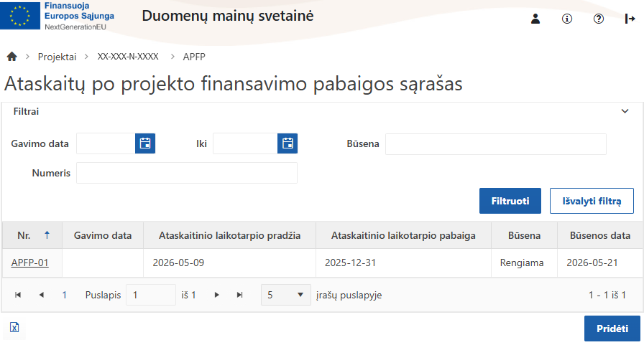
APFP sąrašo peržiūra
APFP sąrašo lange galima matyti visas projekto ataskaitas po projekto finansavimo pabaigos. Viršutinėje lango dalyje pateikiami filtrai, kurie leidžia atsirinkti įrašus pagal datą, būseną ar numerį. Taip pat galima eksportuoti visą sąrašą Excel formatu.
APFP ataskaitų filtravimas. Filtruoti galima pagal APFP gavimo datą, būseną ir numerį.
Sąrašo eksportavimas
Naujos APFP registravimas

Slide 5

APFP būsenų eiga
Kiekviena APFP sistemoje turi savo būseną, kuri parodo, kuriame etape šiuo metu yra ataskaita. Būsena keičiasi priklausomai nuo naudotojo atliekamų veiksmų ir vertinimo proceso.
Kai APFP sukuriama, jai automatiškai suteikiama būsena „Rengiama“. Pateikus ataskaitą vertinimui, būsena pakeičiama į „Pateikta“, o tikslinimo metu – į „Derinama“, kai reikia pateikti papildomą informaciją ar patikslinti duomenis.

Slide 6
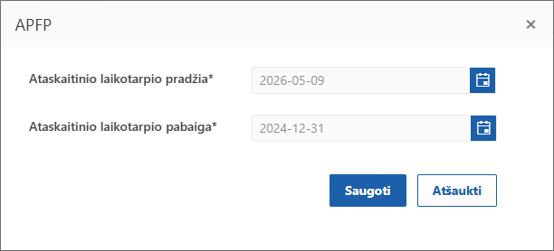
Naujos APFP registravimas
Nauja APFP registruojama APFP sąrašo lange, paspaudus mygtuką „Pridėti“. Registruojant APFP, sistema ataskaitinio laikotarpio datas suformuoja pagal projekto sutartyje nustatytą ataskaitų teikimo tvarką ir periodiškumą.
Pagal sutartį automatiškai sugeneruojama laikotarpio pradžia ir pabaiga
Išsaugojus APFP:
sugeneruojamas APFP numeris
sukuriama būsena „Rengiama“
atidaromas APFP pildymo langas
Paspaudus mygtuką „Saugoti“, užregistruojama nauja APFP

Slide 7
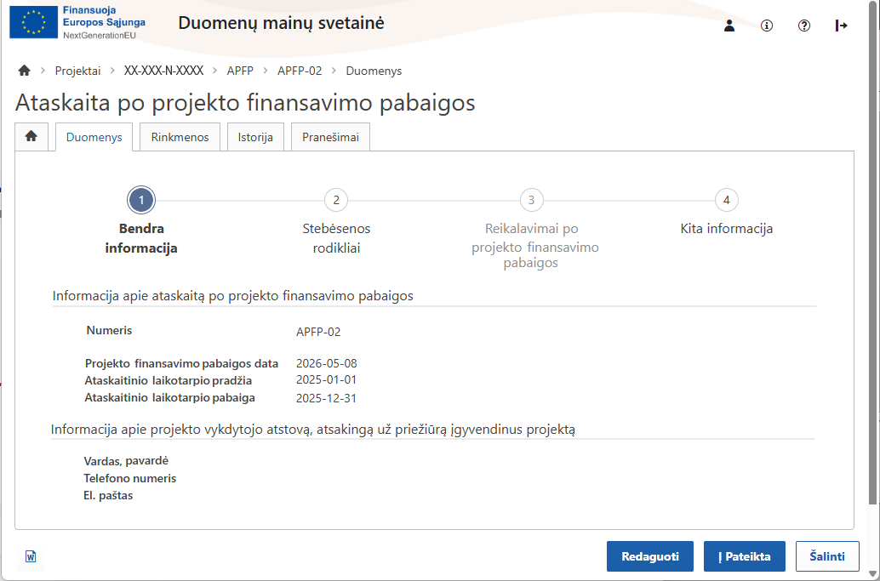
Pagrindiniai APFP žingsniai
APFP pildoma naudojant vedlį. Visa informacija suskirstyta į atskirus žingsnius, todėl galima nuosekliai pildyti ataskaitą ir lengvai peržiūrėti kiekvieną informacijos dalį.
Pagrindiniai žingsniai:
Bendra informacija
Stebėsenos rodikliai
Reikalavimai po projekto finansavimo pabaigos
Kita informacija
Paspaudus mygtuką „Pateikti“, APFP perduodama vertinimui
Paspaudus mygtuką redaguoti, pradedamas APFP pildymas
Paspaudus mygtuką „Šalinti“, APFP pašalinama iš sistemos

Slide 8
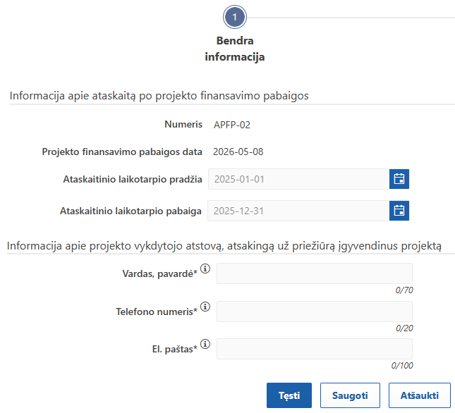
APFP bendros informacijos pildymas
Bendros informacijos žingsnyje pateikiama pagrindinė informacija apie ataskaitą ir atsakingą kontaktinį asmenį. Dalis laukų užpildomi automatiškai pagal projekto informaciją, tačiau kontaktiniai duomenys turi būti įvesti rankiniu būdu.
Laikotarpio datos užpildomos automatiškai pagal projekto duomenis
Privaloma nurodyti atsakingo projekto vykdytojo atstovo vardą, pavardę, telefono numerį ir el. paštą. Sistema papildomai tikrina el. pašto formato teisingumą.
Paspaudus mygtuką „Tęsti“, išsaugomi įvesti duomenys ir pereinama į kitą APFP žingsnį.
Mygtukas „Saugoti“ leidžia išsaugoti APFP duomenis, nekeičiant būsenos.
Paspaudus „Atšaukti“, APFP redagavimas nutraukiamas ir neišsaugoti pakeitimai prarandami.

Slide 9
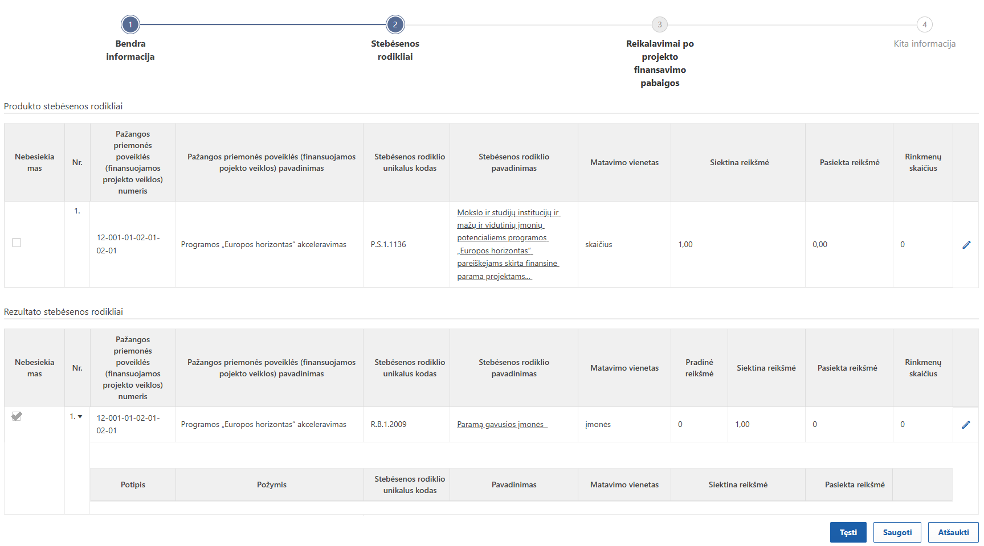
Stebėsenos rodiklių peržiūra
Šiame APFP žingsnyje pateikiama informacija apie projekto stebėsenos rodiklius. Čia galima peržiūrėti projekto rodiklius ir užpildyti jų reikšmes.
Rodomi projekto produkto stebėsenos rodikliai ir jų reikšmės
Paspaudus ikoną, galima redaguoti rodiklio informaciją
Sutartyje pažymėta, kad rodiklio reikšmė nebus siekiama, rodiklių pildyti nereikia
Rodomi projekto rezultato stebėsenos rodikliai bei pasiektos reikšmės

Slide 10
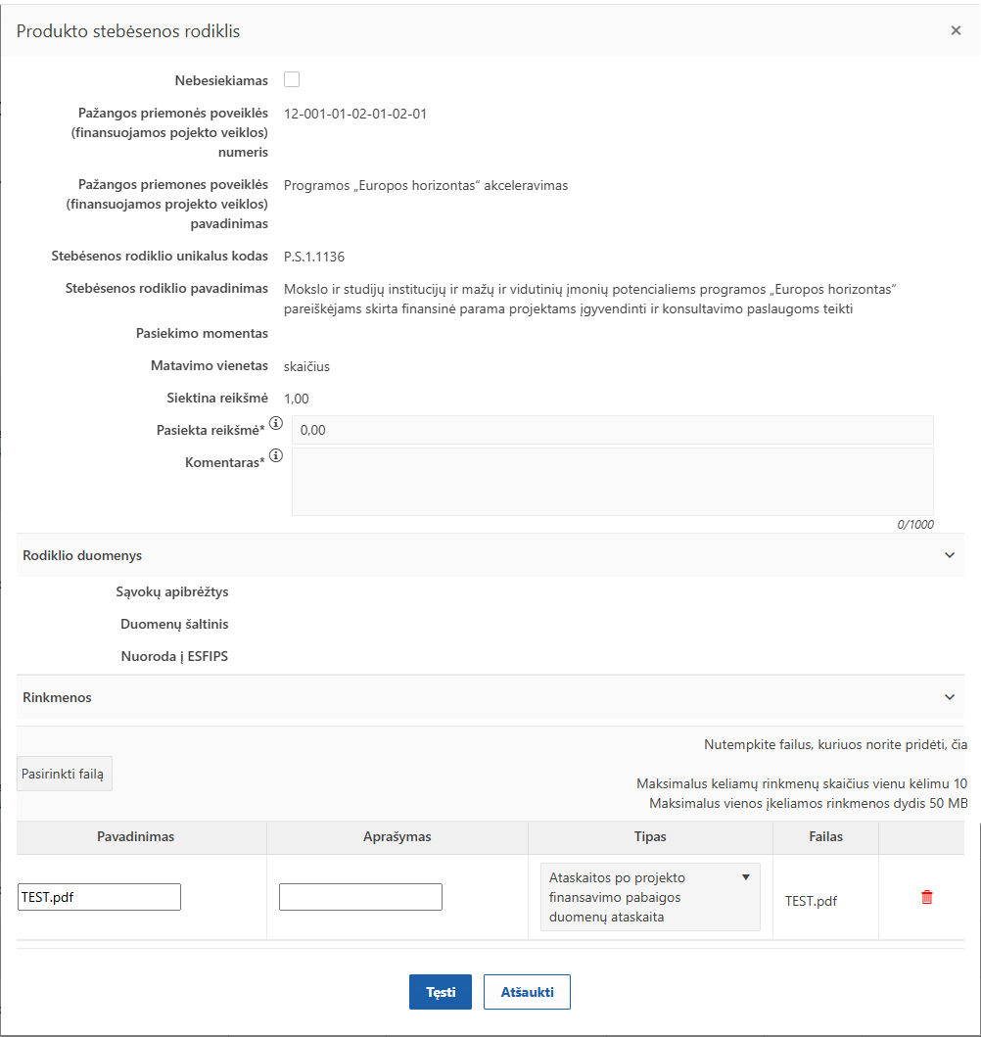
Stebėsenos rodiklių pildymas
Paspaudus rodiklio redagavimo ikoną, atidaromas stebėsenos rodiklio pildymo langas, kuriame galima įvesti pasiektą reikšmę ir pridėti komentarą.
Įvedama faktiškai pasiekta stebėsenos rodiklio reikšmė
Galima pateikti papildomą informaciją arba paaiškinimą dėl rodiklio reikšmės. Komentaro laukas privalomas.
Atvaizduojami papildomi stebėsenos rodiklio sąvokų paaiškinimai
Galima pridėti stebėsenos rodiklį pagrindžiančias rinkmenas
Pasirenkamas įkeliamos rinkmenos tipas

Slide 11
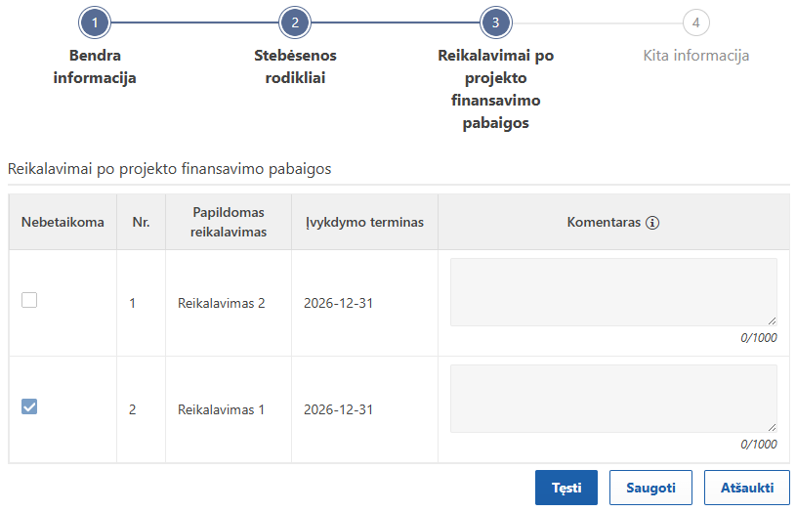
Papildomų reikalavimų pildymas
Šiame APFP žingsnyje pateikiami papildomi reikalavimai po projekto finansavimo pabaigos ir jų įvykdymo terminai pagal projekto sutartį.
Atvaizduojama, ar papildomas reikalavimas projektui yra taikomas
Privaloma pateikti komentarą apie reikalavimo įgyvendinimą

Slide 12
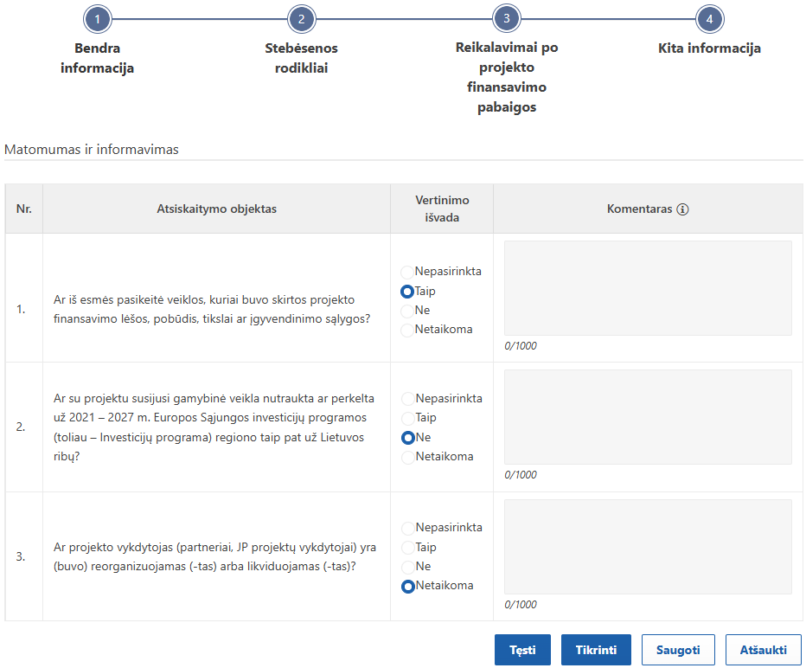
Kitos informacijos pateikimas
Šiame APFP žingsnyje pildoma papildoma projekto informacija ir pasirenkamos vertinimo išvados pagal pateiktus klausimus.
Pasirenkama vertinimo išvada pagal pateiktą klausimą
Galima pateikti papildomą paaiškinimą arba informaciją. Pasirinkus vertinimo išvadą „Taip“, komentarą užpildyti privaloma.
Paspaudus mygtuką, atliekamas APFP duomenų patikrinimas ir tikrinama, ar nėra klaidų prieš pateikimą. Rekomenduojama atlikti duomenų tikrinimą prieš pateikiant APFP.

Slide 13
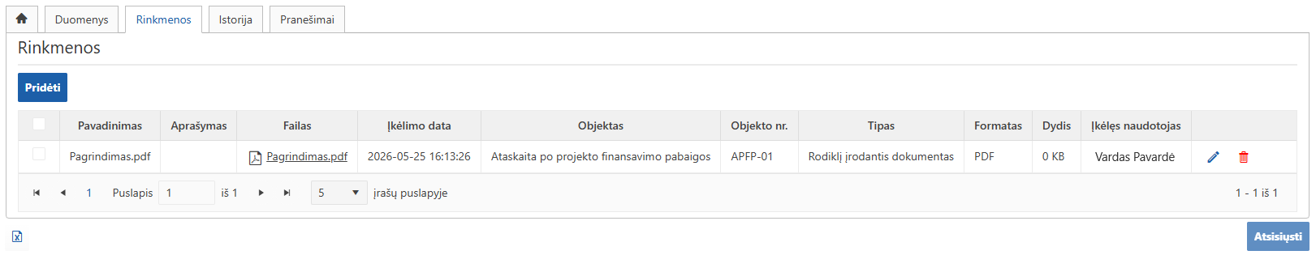
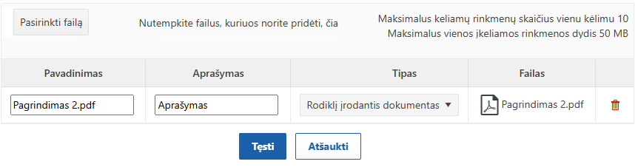
Rinkmenų pridėjimas prie APFP
Prie APFP galima pridėti ar atsisiųsti projekto priežiūrą ir stebėsenos rodiklius pagrindžiančius dokumentus bei kitas susijusias rinkmenas.
Paspaudus mygtuką, atidaromas rinkmenų pridėjimo langas
Galima koreguoti arba šalinti rinkmenas
Galima peržiūrėti prisegtą rinkmeną
Pasirenkamas arba nutempiamas failas, kurį norima pridėti prie APFP
Galima nurodyti papildomą informaciją apie rinkmeną
Pažymėjus vieną arba kelias rinkmenas, galima jas vienu metu atsisiųsti į kompiuterį
Paspaudus mygtuką rinkmena pridedama
Pasirenkamas įkeliamos rinkmenos tipas

Slide 14
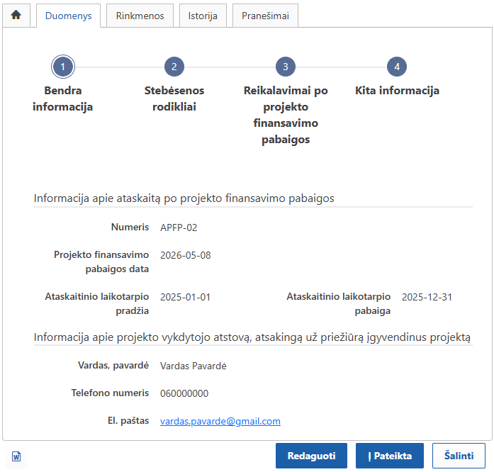
APFP pateikimas vertinimui
Užpildžius visus APFP duomenis, galima pateikti ataskaitą vertinimui. Prieš pateikimą sistema automatiškai patikrina, ar nėra klaidų.
Pateikimo metu:
sistema patikrina APFP duomenis
pakeičiama APFP būsena į „Pateikta“
pateikus APFP, redagavimas nebegalimas
APFP duomenys perduodami į INVESTIS
Paspaudus mygtuką, APFP pateikiama vertinimui ir perduodama į INVESTIS
Paspaudus mygtuką, APFP įrašas pašalinamas iš sistemos

Slide 15
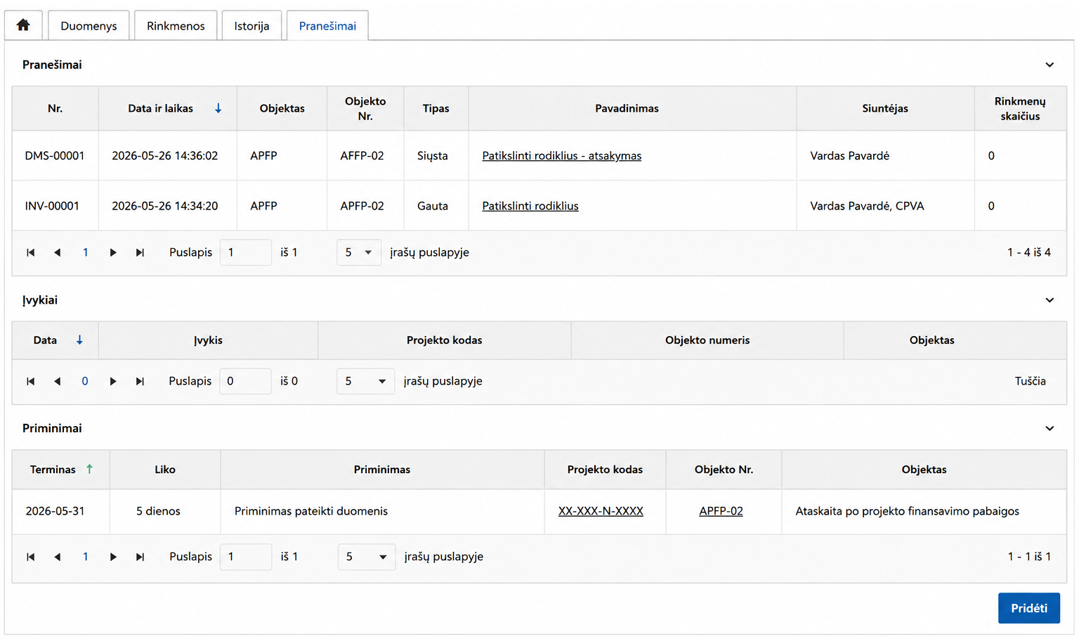
Pranešimų ir priminimų peržiūra
Skiltyje „Pranešimai“ pateikiama informacija, susijusi su APFP vertinimu ir duomenų tikslinimu. Čia galima peržiūrėti gautus ir išsiųstus pranešimus bei su APFP susijusius priminimus.
Atvaizduojama, ar pranešimas yra gautas, ar išsiųstas
Atvaizduojama pranešimų antraštė ir, ją paspaudus, atidaromas pranešimas
Atvaizduojami gauti ir išsiųsti pranešimai, susiję su APFP
Atvaizduojami su APFP susiję sistemos įvykiai ir proceso informacija
Atvaizduojamas pranešimą išsiuntęs naudotojas arba institucija
Atvaizduojami priminimai apie APFP terminus ar reikalingus veiksmus
Paspaudus mygtuką, galima sukurti naują pranešimą dėl APFP

Slide 16
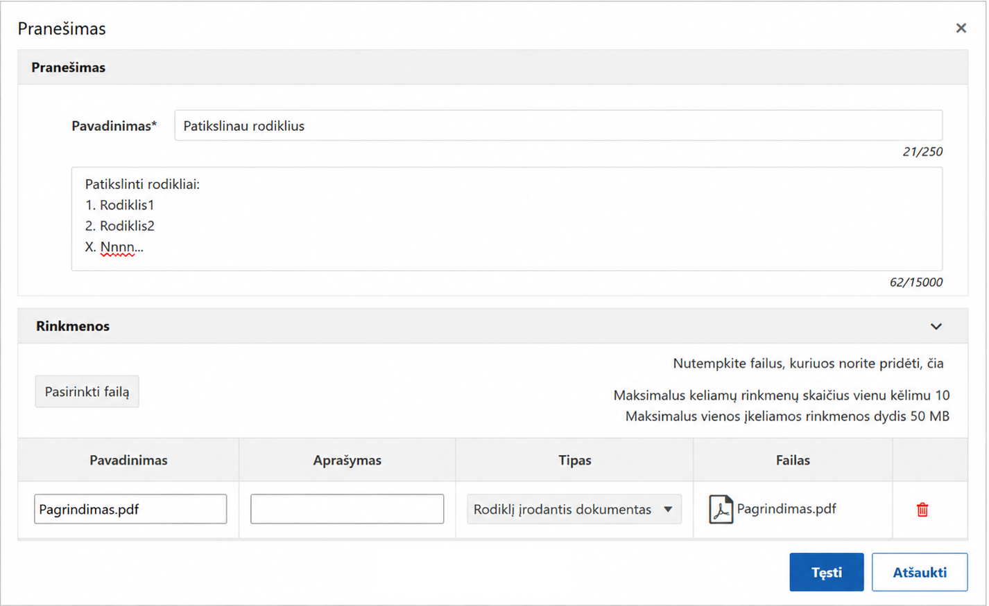
Naujo pranešimo pridėjimas
Paspaudus mygtuką „Pridėti“, atidaromas naujo pranešimo kūrimo langas. Šiame lange galima pateikti informaciją apie APFP bei pridėti papildomas rinkmenas.
Nurodomas pranešimo pavadinimas. Laukas privalomas.
Pateikiama papildoma informacija arba paaiškinimas dėl APFP. Laukas privalomas.
Galima pridėti su pranešimu susijusias rinkmenas
Pasirenkamas įkeliamos rinkmenos tipas
Paspaudus mygtuką, pranešimas išsiunčiamas

Slide 17
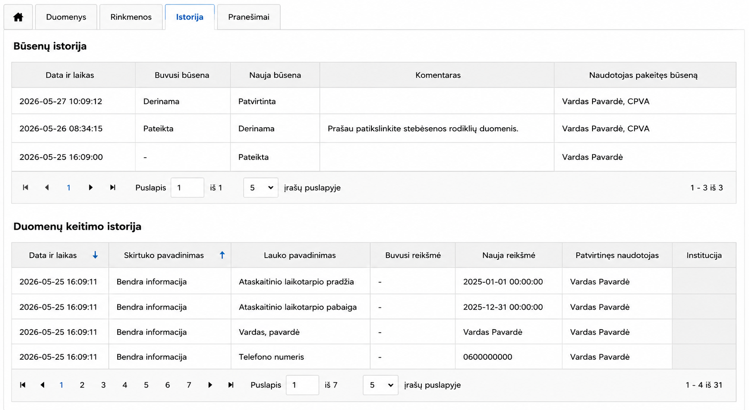
APFP istorijos peržiūra
Skiltyje „Istorija“ pateikiama APFP būsenų ir duomenų keitimo istorija. Čia galima peržiūrėti atliktus pakeitimus, jų datas ir naudotojus, atlikusius veiksmus.
Atvaizduojami APFP būsenų pasikeitimai ir susijusi informacija
Atvaizduojama nauja APFP būsena po pakeitimo
Atvaizduojamas komentaras, nurodytas atliekant APFP būsenos pakeitimą
Pasirinkus būsenos istorijos įrašą, apačioje „Duomenų keitimo istorijoje“ atvaizduojami su tuo pakeitimu susiję duomenų pakeitimai
Pasirinkus būsenos istorijos įrašą, apačioje „Duomenų keitimo istorijoje“ atvaizduojami su tuo pakeitimu susiję duomenų pakeitimai.
Atvaizduojama APFP duomenų pakeitimų istorija
Atvaizduojama ankstesnė APFP būsena prieš pakeitimą
Atvaizduojamos pakeistos lauko reikšmės
Atvaizduojamas naudotojas ir institucija, atlikę APFP būsenos pakeitimą

Slide 18
Ačiū už dėmesį!

